Slide 1
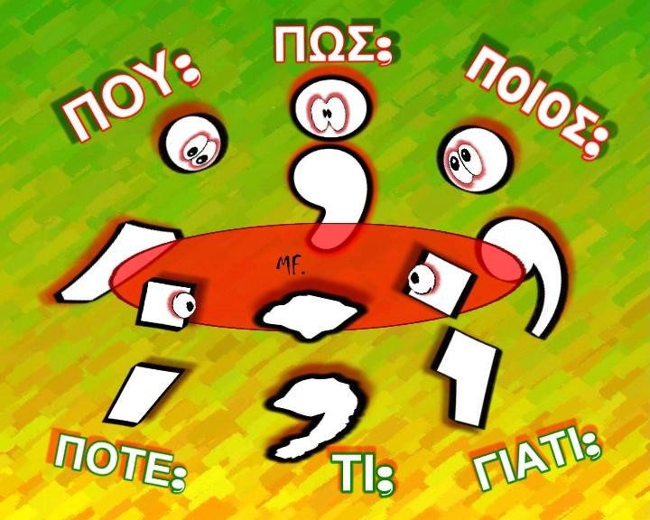

Slide 2
Ποιος ήταν ο πρώτος νεκρός του Απελευθερωτικού Αγώνα του 1955 - 1959 ;

Slide 3
Ποιος ήταν ο πρώτος νεκρός του Απελευθερωτικού Αγώνα του 1955 - 1959 ; ΜΟΔΕΣΤΟΣ ΠΑΝΤΕΛΗ

Slide 4
Ποιος ήρωας του Αγώνα του 1955 - 1959 απαγχονίστηκε τελευταίος;

Slide 5
Ποιος ήρωας του Αγώνα του 1955 - 1959 απαγχονίστηκε τελευταίος; ΕΥΑΓΟΡΑΣ ΠΑΛΛΗΚΑΡΙΔΗΣ

Slide 6
Είναι ο πρώτος μαθητής που θυσιάστηκε στο βωμό της ελευθερίας στον Αγώνα του 1955 – 1959.

Slide 7
Είναι ο πρώτος μαθητής που θυσιάστηκε στο βωμό της ελευθερίας στον Αγώνα του 1955 – 1959. Πέτρος Γιάλλουρος

Slide 8
Άγγλος σκληροτράχηλος στρατιωτικός που ήρθε στην Κυπρο για να καταπνίξει τον Αγώνα της ΕΟΚΑ.

Slide 9
Άγγλος σκληροτράχηλος στρατιωτικός που ήρθε στην Κύπρο για να καταπνίξει τον Αγώνα της ΕΟΚΑ. ΣΕΡ ΤΖΟΝ ΧΑΡΤΙΝΓΚ

Slide 10
Εκεί θυσιάστηκε ο δάσκαλος Φώτης Πίττας με άλλους τρεις συναγωνιστές του.

Slide 11
© Σταυρούλα Βαλιαντή
Εκεί θυσιάστηκε ο δάσκαλος Φώτης Πίττας με άλλους τρεις συναγωνιστές του. ΑΧΥΡΩΝΑ ΤΟΥ ΛΙΟΠΕΤΡΙΟΥ

Slide 12
© Σταυρούλα Βαλιαντή
Ήρωας του Αγώνα της ΕΟΚΑ. Oι Άγγλοι τον δολοφόνησαν στο κρησφύγετό του, στο Δίκωμο, μετά από προδοσία.

Slide 13
© Σταυρούλα Βαλιαντή
Ήρωας του Αγώνα της ΕΟΚΑ. Oι Άγγλοι τον δολοφόνησαν στο κρησφύγετό του, στο Δίκωμο, μετά από προδοσία. ΚΥΡΙΑΚΟΣ ΜΑΤΣΗΣ

Slide 14
Εκτός από τους αγωνιστές, ποιοι άλλοι έλαβαν μέρος στον Αγώνα του 1955 -1959 ;

Slide 15
Οι μαθητές, οι γυναίκες και γενικότερα όλος ο κυπριακός λαός βοήθησε τους αγωνιστές στον Αγώνα.

Slide 16
© Σταυρούλα Βαλιαντή
Φράση που έλεγαν οι Σπαρτιάτισσες μάνες στα παιδιά τους όταν πήγαιναν στον πόλεμο. Χρησιμοποιήθηκε στην προκήρυξη του Aγώνα της ΕΟΚΑ.

Slide 17
« Ή ΤΑΝ Ή ΕΠΙ ΤΑΣ »

Slide 18
Τίτλος ποιήματος του Ευαγόρα Παλληκαρίδη. Δείχνει την αγάπη του για την ελευθερία και την απόφασή του να θυσιαστεί για χάρη της.

Slide 19
«Θα πάρω μιαν ανηφοριά»

Slide 20
Φράση που είπε ο Λεωνίδας στις Θερμοπύλες, την οποία χρησιμοποίησε και ο Αυξεντίου, όταν οι Άγγλοι του ζήτησαν να παραδοθεί.

Slide 21
Φράση που είπε ο Λεωνίδας στις Θερμοπύλες, την οποία χρησιμοποίησε και ο Αυξεντίου, όταν οι Άγγλοι του ζήτησαν να παραδοθεί. «Μολών Λαβέ»

